Slide 1
Design Thinking
Project Pink MHC-PMS
Notes:
Vorstellen wie wir zu den eben gezeigten Resultaten gekommen sind
Arzt war Benutzer
Sehr im Zentrum
- Prozess fliessend, festgestellt in der Überarbeitung.
Diskussionen sind übergreifend.
- Teilweise Schwierig zuzuordnen
<number>

Slide 2
Inhalt
PERSONAS
STORYBOARD
PROZESS
PROTOTYPEN

Slide 3
Personas

Slide 4
Persona 1
JUNGER ARZT
Name: Jonas Streber
Alter: 30 j.
Arbeit: Praktiziert seit 6 Monaten im Irrenhaus. Die Fälle belasten ihn psychisch und physisch stark.
Beschreibung: Ehrgeizig, kennt sich gut mit aktueller Technik aus. Fährt Zug.
Erfahrung mit Computern: Programmiert C++ als Hobby.
Wünsche: Mobiles Arbeiten

Slide 5
Persona 2
ARZT MITTLEREN ALTERS
Name: Gregor Hauser
Alter: 53 j.
Arbeit: Arzt in Psychiatrie seit 14 Jahren. Hat gutes Patientenverhältnis.
Beschreibung: Alleinerziehender Vater von 2 Kindern.
Erfahrung mit Computern: Schreibt Briefe und Berichte am Computer, gelegentlich schreibt er E-Mail.
Wünsche: Einfachere Patientenverwaltung

Slide 6
Persona 3
ARZT WENIGE JAHRE VOR DER PENENSIONIERUNG
Name: Fritz Fröhlich
Alter: 63 j.
Arbeit: Seit 20 Jahren bei UPD. Experte spezieller Psychischer Probleme. Autor mehrerer Bücher über Psychische Krankheiten. Kennt die meisten seiner Patienten lange und sehr gut. Hat eine beratende Rolle. Hält seine Notizen in Büchern fest.
Beschreibung: Hat ein Zeitungs-Abo und hört Radio DRS 2
Erfahrung mit Computern: Besitzt einen Computer für Schreibarbeiten und E-Mail.
Wünsche: Die Pensionierung, Übergabe seiner Patienten

Slide 7
Storyboards

Slide 8
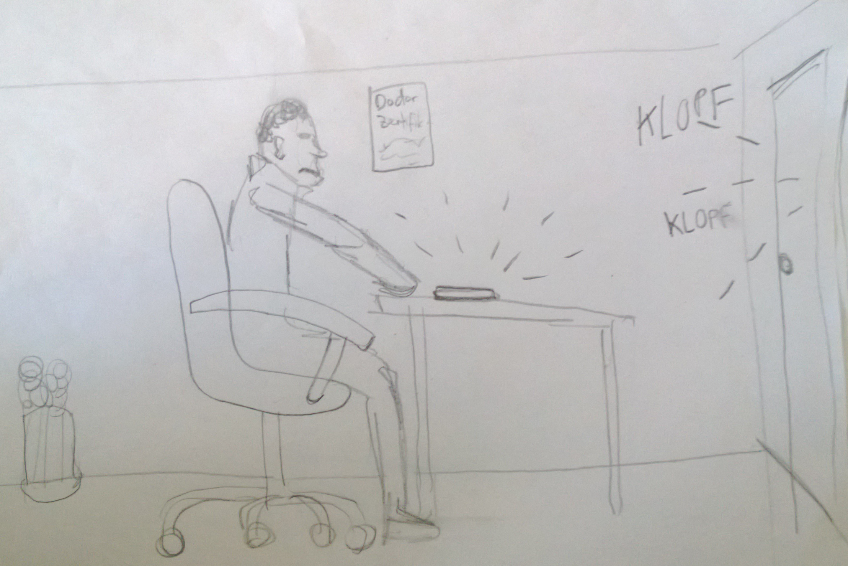

Slide 9
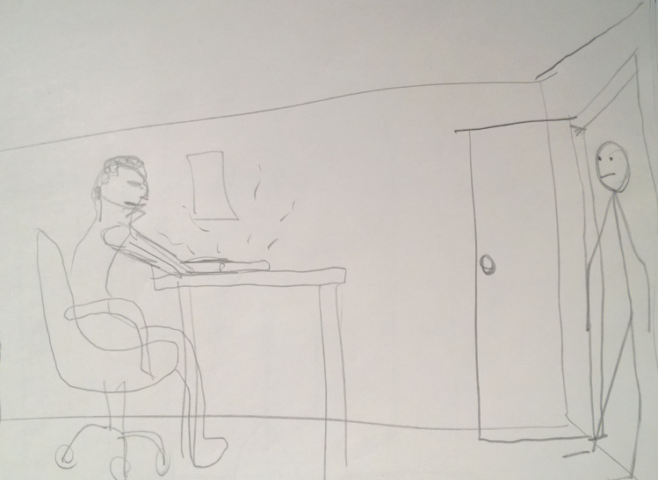

Slide 10
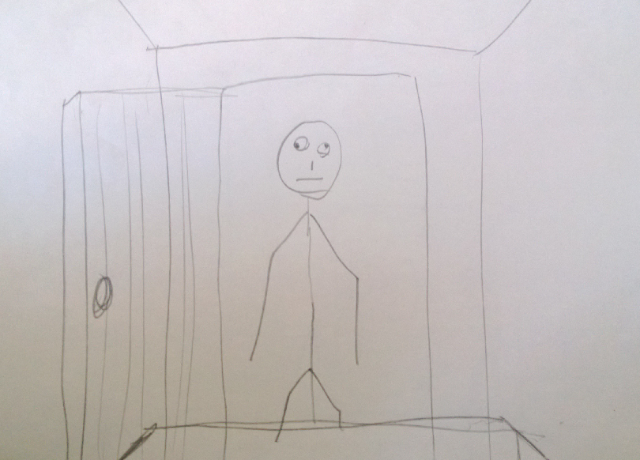

Slide 11
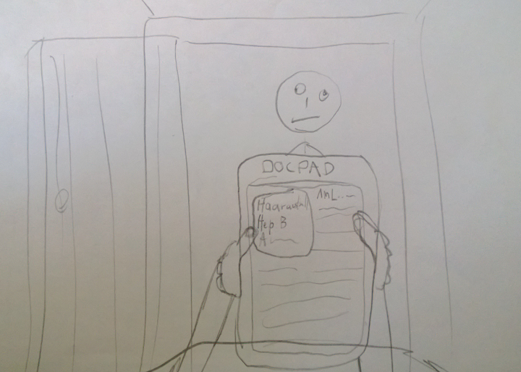

Slide 12
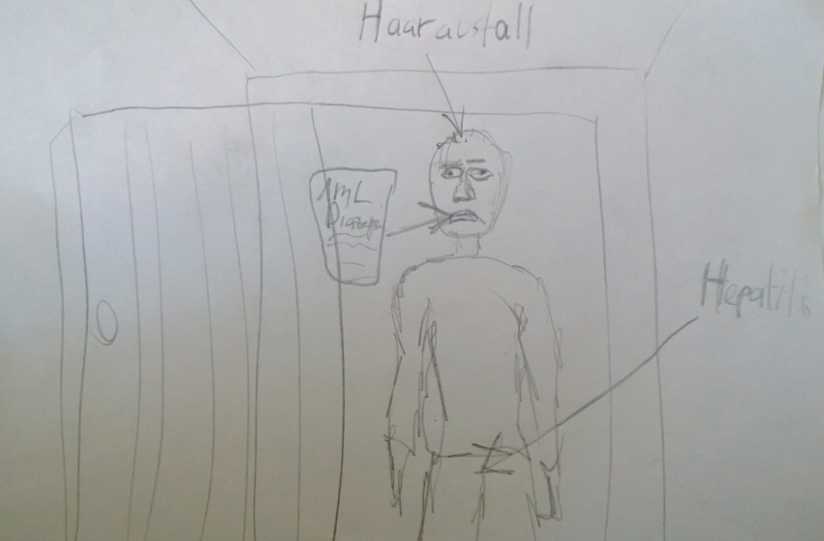

Slide 13
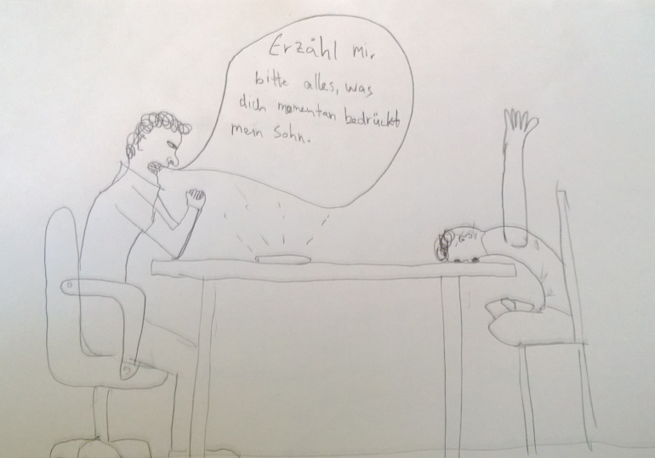

Slide 14
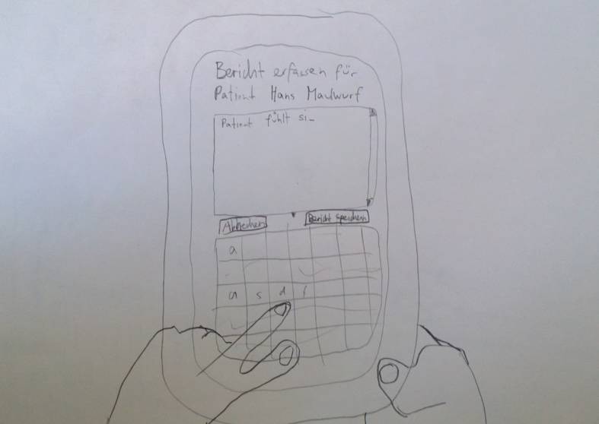

Slide 15
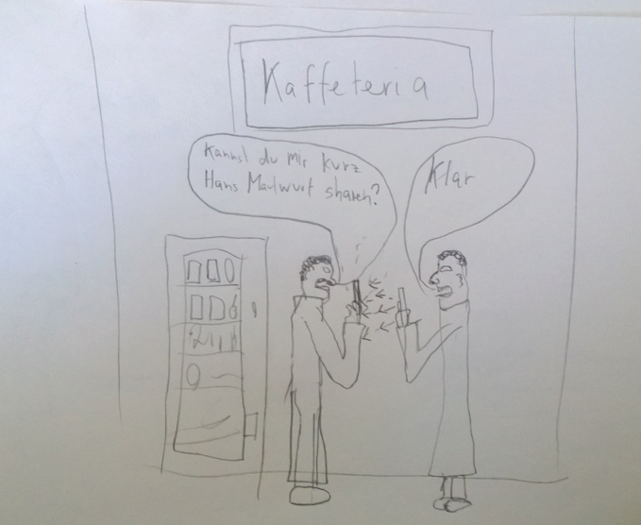

Slide 16
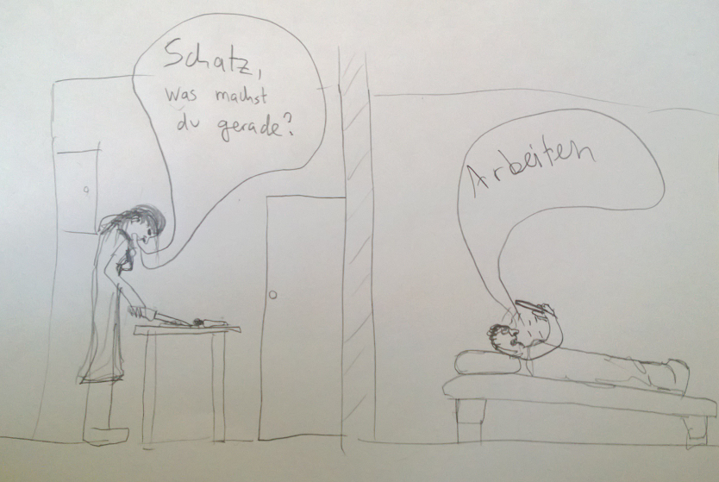

Slide 17
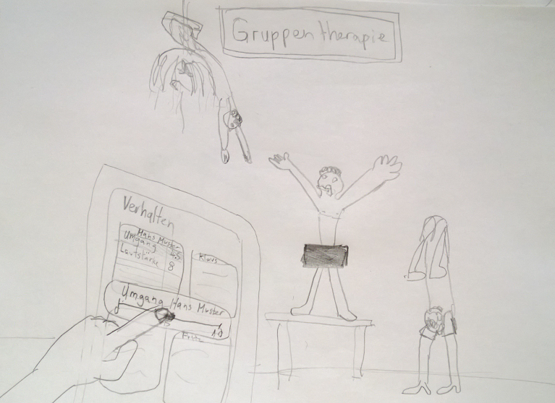

Slide 18
Prozess

Slide 19
SCOPING
Notes:
Scoping 1:
Limitations
1 Week
Out of Scope
Keine eigetnliche Patientenverwaltung, (patient adden , termine etc.
Erfolg
Mehr Information
Weniger Nachforschungs Zeit
Weniger Fehler bei Medikamenten
In Scope
Informationsverlinkung
Add/Edit Informationene
Arzt in der Mitte
Übersicht Patient
Medikamente
Vorgeschichte
Kompakte Informatio über den Patienten dem arzt zur verfügung stellen.
<number>

Slide 20
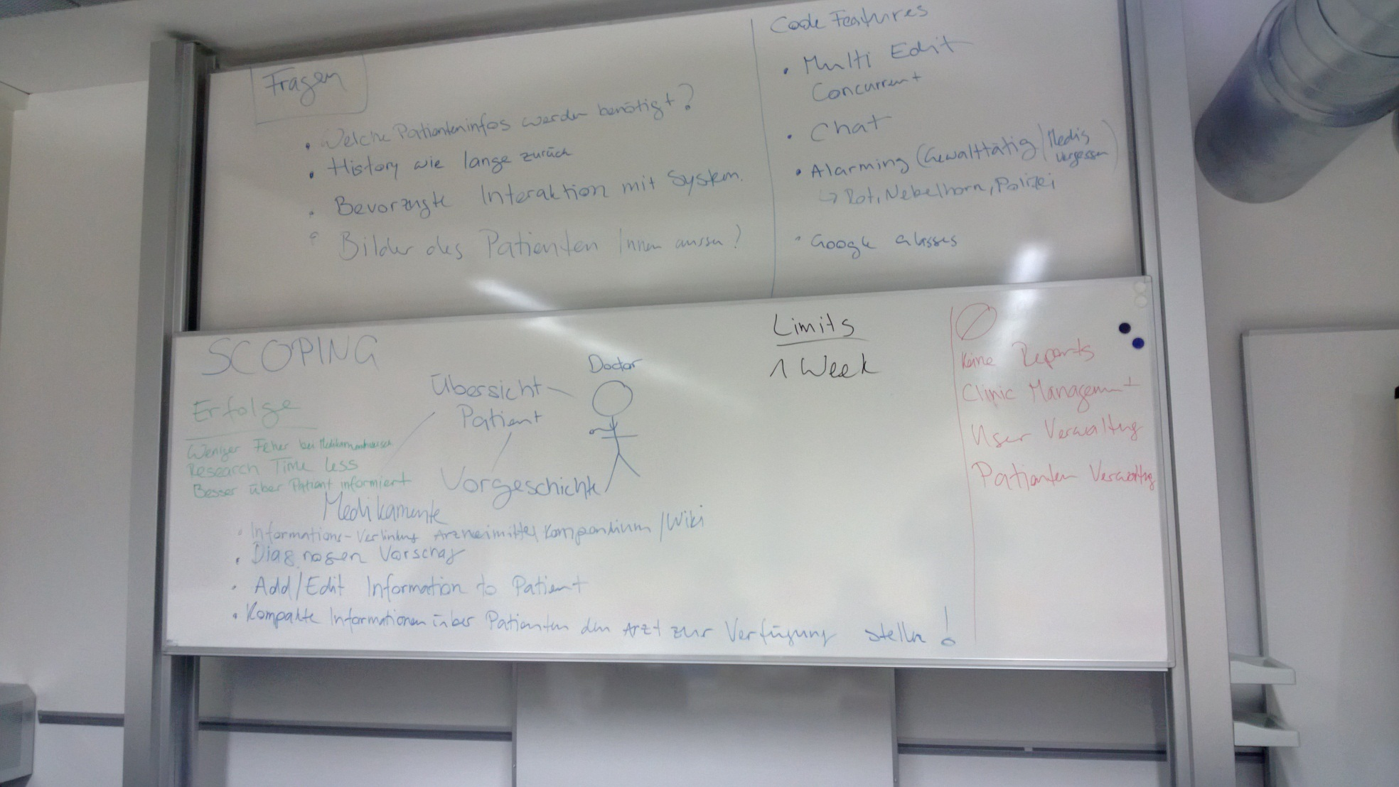
Notes:
Was wollen wir machen
Information für den Arzt im Mittelpunkt
Arzt in der Mitte
Übersicht Patient
Medikamente
Vorgeschichte
Kompakte Informatio über den Patienten dem arzt zur verfügung stellen.
Limitations
1 Week
Out of Scope
Keine eigetnliche Patientenverwaltung, (patient adden , termine etc.
Erfolg (Schwierig zu messen)
Mehr Information
Weniger Nachforschungs Zeit
Weniger Fehler bei Medikamenten
In Scope
Informationsverlinkung
Add/Edit Informationene
<number>

Slide 21
SCOPING
RESEARCH
Notes:
Research 1:
Schwierig am ersten Abend
Fragen für Interview definiert
Internetrecherche (bericht über Tagesablauf) > Gruppentherapie, Schreibarbeit berichte
Fragen
Welche Patienten Informationen Werden benötigt?
Weil weit zurück muss die History sofort Sichtbar sein?
Wie ist die bevorzugte Interaktion mit dem System?
<number>

Slide 22
SCOPING
RESEARCH
SYNTHESIS
Notes:
Synthesize 1
Uns vorgestellt wie der Arzt Arbeiten könnte (hypothetisch)
<number>

Slide 23
SCOPING
RESEARCH
SYNTHESIS
DESIGN
Notes:
Erstes Userscenrario- Storyboard, voher von Bregi vorgestellt
<number>

Slide 24
SCOPING
RESEARCH
PROTOTYPE
SYNTHESIS
DESIGN
Notes:
Erstes Userscenrario- Storyboard, voher von Bregi vorgestellt
<number>

Slide 25
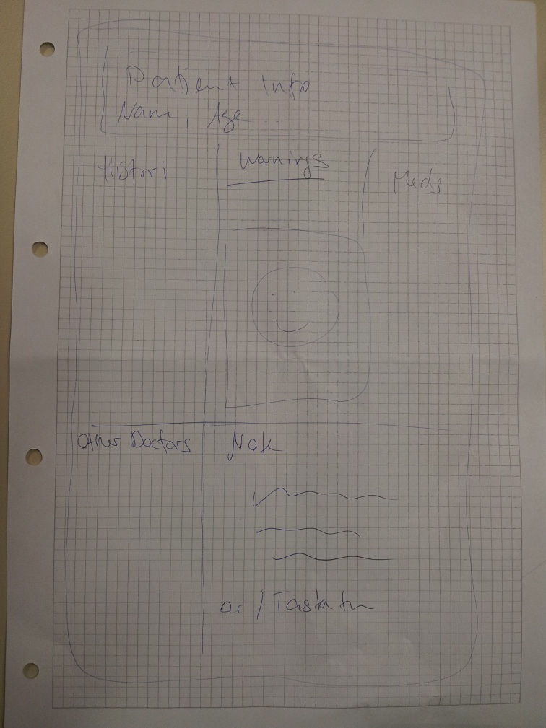
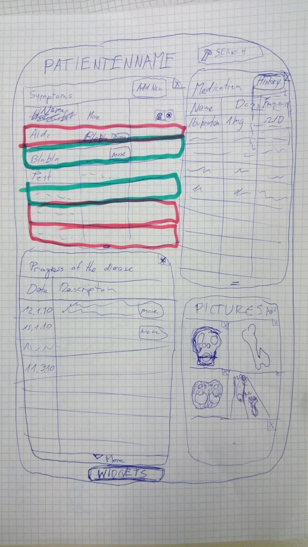
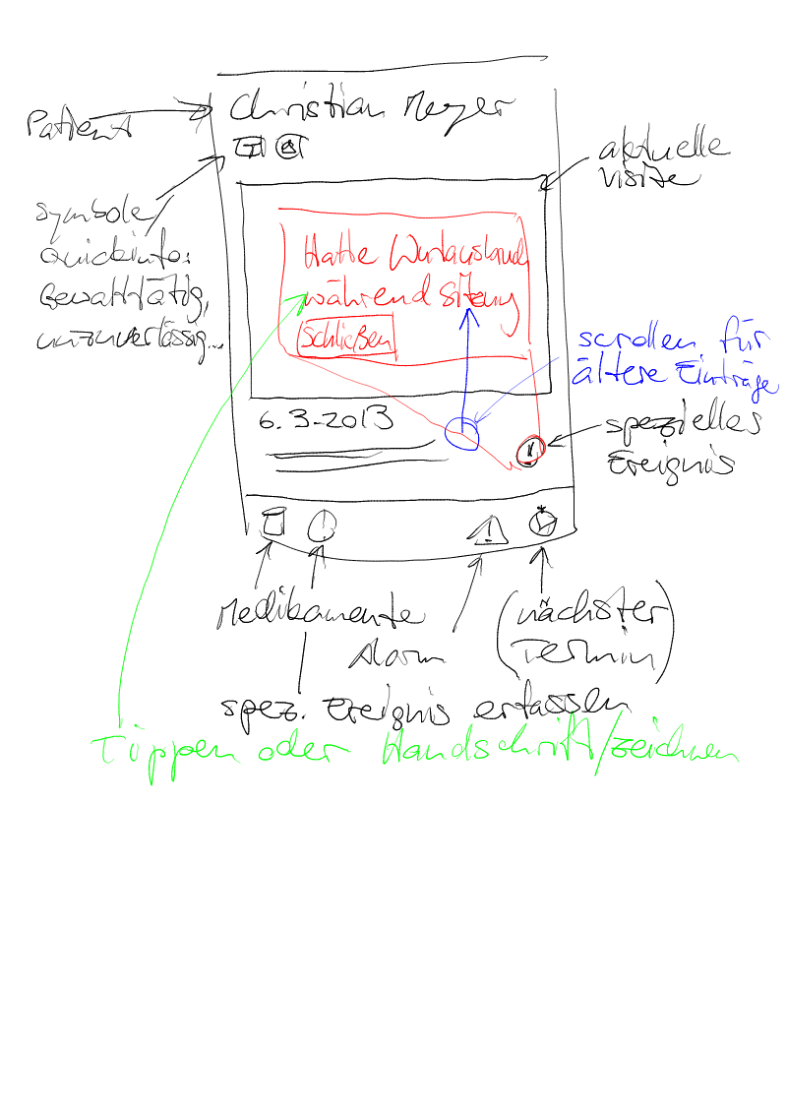
Notes:
<number>

Slide 26
SCOPING
VALIDATE
RESEARCH
PROTOTYPE
SYNTHESIS
DESIGN
Notes:
Diskussion über erste Prototypen
Ende erste Lektionen Mittwoch
<number>

Slide 27
SCOPING
VALIDATE
RESEARCH
PROTOTYPE
SYNTHESIS
DESIGN
Notes:
Seiler hat ein Interview gemacht,
<number>

Slide 28
SCOPING
VALIDATE
RESEARCH
PROTOTYPE
SYNTHESIS
DESIGN
Notes:
Besprechen der resultate aus dem Interview.
Besondere Punkte:
Achtung nicht zu viele Warning, weil solche schon zu Hauf in Spitälern vorhanden sind und merheitlich ignoriert werden.
Diagnose / Krankenblatt
Bericht > Standartisiert.
Rechnung > zeiterfasseung pro behandlung.
Allergien sind wichtig wegen Medikamenten veschreibungen
Medikamenten Dosiergun > Auswahlmöglichkeiten / welche meds nicht zusammengehen
Gewichtung der Informationen
Gefährdung selbstgefährdung
Nimmt er die medis oder nicht
Eingabe: neurales interface / copy pasete wichtig.
Dokumente anhängen, notizen erfassen
Berichte
Blutwerte, berichte von Laborne etc. Die unguten werte hervorheben.
<number>

Slide 29
SCOPING
VALIDATE
RESEARCH
PROTOTYPE
SYNTHESIS
DESIGN
Notes:
Zurück zum Scoping
<number>

Slide 30
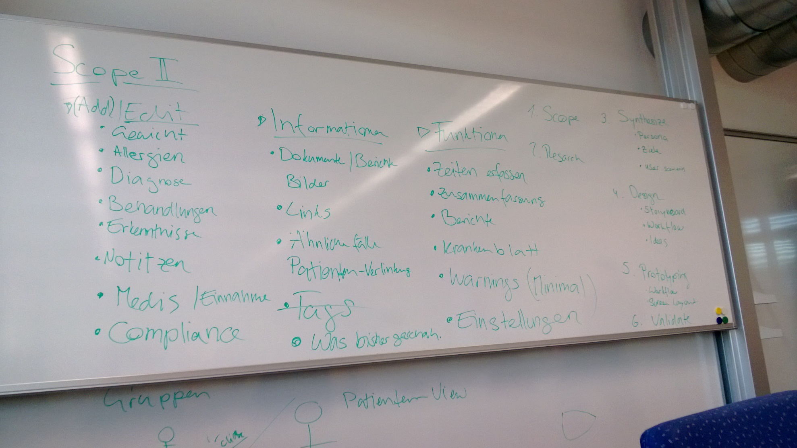
Notes:
- Feedback aus dem Interview ins Scoping eingebunden.
- Genauer Spezifiziert was wir machen wollen
<number>

Slide 31
SCOPING
VALIDATE
RESEARCH
PROTOTYPE
SYNTHESIS
DESIGN
Notes:
- Zurück zu Sythesize,
- Die die drei Personas erstellt, versucht uns usecases vorzustellen,
<number>

Slide 32
SCOPING
VALIDATE
RESEARCH
PROTOTYPE
SYNTHESIS
DESIGN
Notes:
Design 2:
Storyboards erweitert, wie von Bregi vorgestellt
<number>

Slide 33
SCOPING
VALIDATE
RESEARCH
PROTOTYPE
SYNTHESIS
DESIGN
Notes:
Prototype 2:
- Jeder Hat einen Prototyp gezeichnet,
- Bregi wird die nachher noch kurz vorstellen.
<number>

Slide 34
SCOPING
VALIDATE
RESEARCH
PROTOTYPE
SYNTHESIS
DESIGN
Notes:
Validate 2:
- Die 4 Prototypen besprochen und versucht das beste von allen herauszunehmen.
So weit sind wir gekommen.
Bregi stellt noch das Resultat vor.
<number>

Slide 35
Prototype

Slide 36
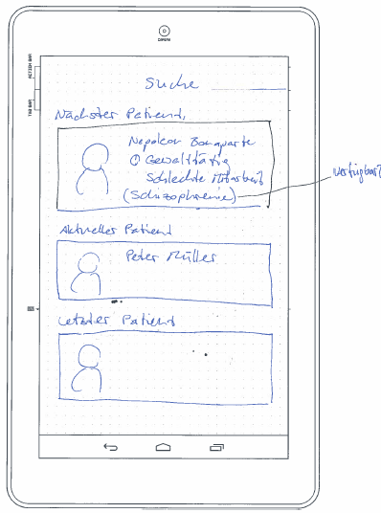

Slide 37
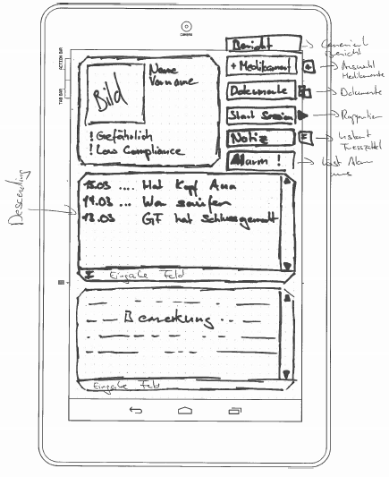

Slide 38
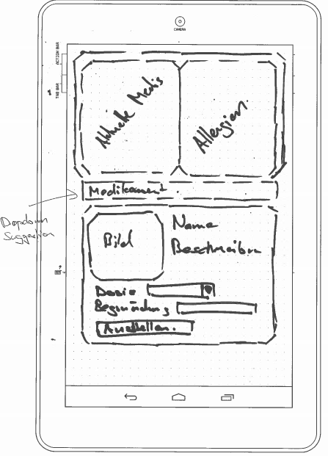

Slide 39
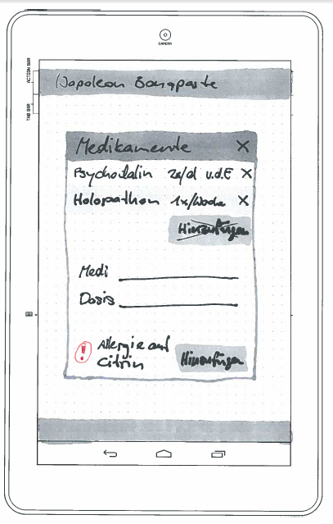

Slide 41
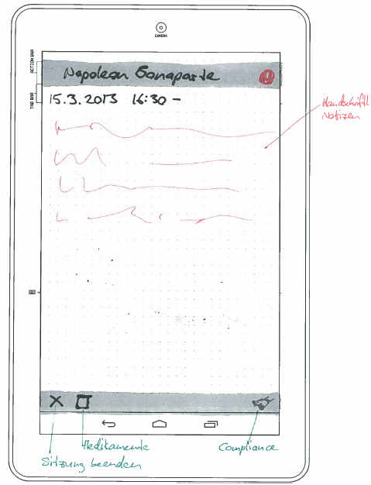

Slide 42
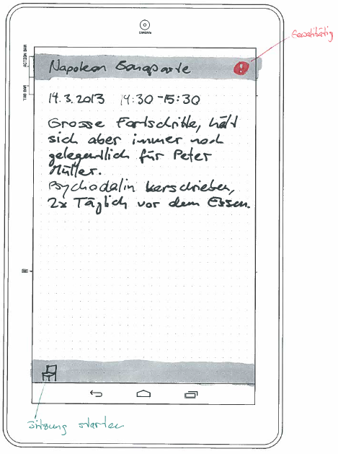

Slide 43
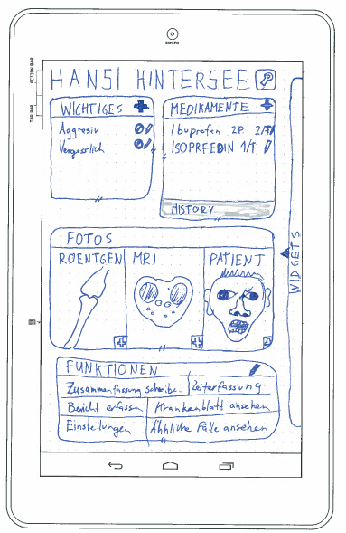

Slide 44
